Slide 1
vue

Slide 2
vue
#Vuejs(读音view)
vue 是一套用于构建用户界面的渐进式框架, 是前端MVVM框架。
Notes:
a // ReferenceError: a is not defined.
b // 1
表明，let声明的变量只在它所在的代码块有效

Slide 3
vue
前端的三大框架(MVVM框架)
Angular 2009年 Google团队维护
React 2011年 Facebook团队维护 最流行
Vue 2014年 个人维护 最火
Notes:
a // ReferenceError: a is not defined.
b // 1
表明，let声明的变量只在它所在的代码块有效

Slide 4
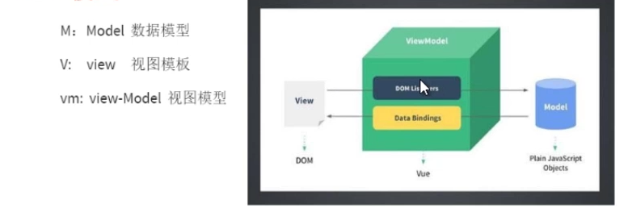
vue
mvvm模式
Notes:
a // ReferenceError: a is not defined.
b // 1
表明，let声明的变量只在它所在的代码块有效

Slide 5
vue
为什么火
jQuery之前很火
DOM操作很给力
DOM操作性能低,耗费CPU资源
Vue很火
核心思想:
1.数据驱动视图
数据变了,视图跟着变
2.组件化
Notes:
a // ReferenceError: a is not defined.
b // 1
表明，let声明的变量只在它所在的代码块有效

Slide 6
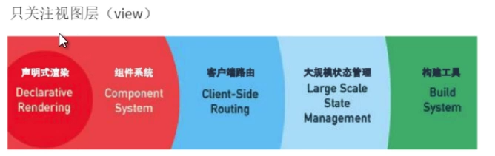
vue
Notes:
a // ReferenceError: a is not defined.
b // 1
表明，let声明的变量只在它所在的代码块有效

Slide 7
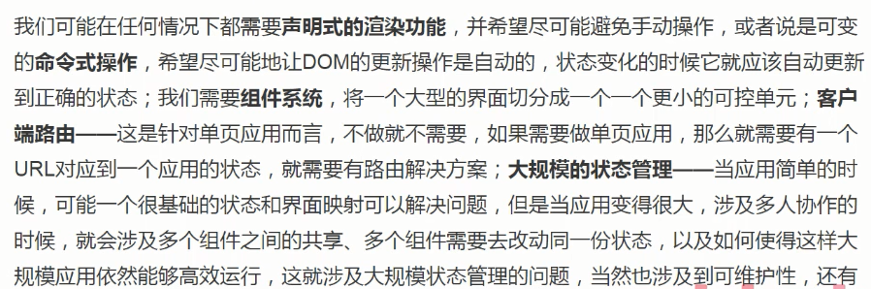
vue
Notes:
a // ReferenceError: a is not defined.
b // 1
表明，let声明的变量只在它所在的代码块有效

Slide 8
vue
特点：
1、易用： 只要会 html,css,js
2、灵活： 可以在一个库和一套完整框架之间自如伸缩。
3、高效： 20kB min+gzip 运行大小，超快虚拟 DOM ，最省心的优化
Vue 的目标是通过尽可能简单的 API 实现响应的数据绑定和组合的视图组件。
Notes:
a // ReferenceError: a is not defined.
b // 1
表明，let声明的变量只在它所在的代码块有效

Slide 9
vue
优点是：
1、Vue 自底向上逐层应用。
2、Vue 的核心库只关注视图层，
3、易于上手，
4、便于与第三方库或既有项目整合。
5、为复杂的单页应用提供驱动（当与现代化的工具链以及各种支持类库结合使用时，Vue 也完全能够）。
Notes:
a // ReferenceError: a is not defined.
b // 1
表明，let声明的变量只在它所在的代码块有效

Slide 10
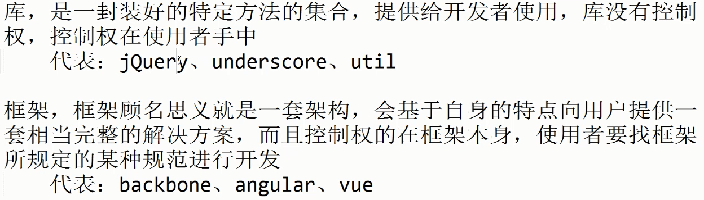
vue
jquery
Notes:
a // ReferenceError: a is not defined.
b // 1
表明，let声明的变量只在它所在的代码块有效

Slide 11
vue
中文官网
https://cn.vuejs.org/index.html
(也是学习Vuejs最好的素材)
Notes:
a // ReferenceError: a is not defined.
b // 1
表明，let声明的变量只在它所在的代码块有效

Slide 12
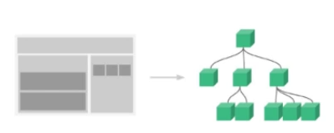
vue
两个核心点
1、响应的数据绑定
当数据发生改变----》 自动更新视图
忘记dom操作这回事，专注于数据操作。
2、组合的视图组件
UI页面的映射为组件树
划分组件可重用、可维护、可测试
Notes:
a // ReferenceError: a is not defined.
b // 1
表明，let声明的变量只在它所在的代码块有效

Slide 13
vue
1、引入vue
<script src="https://cdn.jsdelivr.net/npm/vue/dist/vue.js"></script>
2、创建vue实例
var app = new Vue({
el: “#app”,
data: {
message: “Hello Vue”
}
})
Notes:
a // ReferenceError: a is not defined.
b // 1
表明，let声明的变量只在它所在的代码块有效

Slide 14
vue
选项:
el:
Vue接管的范围， 指定挂载点。
挂 载点就是：
<div id=”app”></div>
html,body除外,一般放id,也可以是class
相当于document.querySelector('#app')
Notes:
a // ReferenceError: a is not defined.
b // 1
表明，let声明的变量只在它所在的代码块有效

Slide 15
vue
选项:
template: 模板
可以写在html页面里，也可以写vue实例里的 template属性里。
注意：
1、必须放置在挂载点内部，
2、必须只有一个根元素。
Notes:
a // ReferenceError: a is not defined.
b // 1
表明，let声明的变量只在它所在的代码块有效

Slide 16
vue
选项:
data:
存放的是页面中要用到的数据，相当于全局变量。
在使用时用 this. 可以直接获取并使用。
也是声明式渲染
Notes:
a // ReferenceError: a is not defined.
b // 1
表明，let声明的变量只在它所在的代码块有效

Slide 17
vue
3、挂载实例， 并通过插值进行数据渲染
<div id=”app”>
{{message}}
</div>
Notes:
a // ReferenceError: a is not defined.
b // 1
表明，let声明的变量只在它所在的代码块有效

Slide 18
vue
{{msg}}
插值表达式:
1.放在一对双标签之前渲染出来
2.算数运算
3.三目运算
Notes:
a // ReferenceError: a is not defined.
b // 1
表明，let声明的变量只在它所在的代码块有效

Slide 19
vue
{{ number + 1 }}
{{ ok ? 'YES' : 'NO' }}
{{ message.split('').reverse().join('') }}
Notes:
a // ReferenceError: a is not defined.
b // 1
表明，let声明的变量只在它所在的代码块有效

Slide 20
vue
注意：
每个绑定都只能包含单个表达式
以下两个表达式的结果
{{ var a = 1 }}
{{ if (ok) { return message } }}
Notes:
a // ReferenceError: a is not defined.
b // 1
表明，let声明的变量只在它所在的代码块有效

Slide 21
Notes:
a // ReferenceError: a is not defined.
b // 1
表明，let声明的变量只在它所在的代码块有效

Slide 22
vue
虚拟dom
Notes:
a // ReferenceError: a is not defined.
b // 1
表明，let声明的变量只在它所在的代码块有效

Slide 23
vue
虚拟DOM 内存中
v-for遍历的时候,需要给每个元素加个key属性,
用来标识这个dom的位置
从而当这个数据变了之后,vue只局部更新虚拟dom,
从而映射到真实的dom上,局部视图更新
Notes:
a // ReferenceError: a is not defined.
b // 1
表明，let声明的变量只在它所在的代码块有效

Slide 24
vue
什么是响应式的数据绑定，
可以看到 msg变了，数据变了，而不是通过原始的js一样，先通过获取元素，然后给元素的html赋值。
这就是数据响应式，就象之前学过的响应式布局一个意思。
Notes:
a // ReferenceError: a is not defined.
b // 1
表明，let声明的变量只在它所在的代码块有效

Slide 25
vue
<script>
//创建根实例，启动应用
//传入一个对象应用的参数，称之为选项对象，告诉vue做什么事
// el: '#app'相当于var app = document.elementById('app')
var app = new Vue({
el: '#app', //也可以传入class选择器
data: { // 数据对象
message: 'hello'
}
})
</script>
Notes:
a // ReferenceError: a is not defined.
b // 1
表明，let声明的变量只在它所在的代码块有效

Slide 26
vue
两个核心点
1、响应的数据绑定
当数据发生改变----》 自动更新视图
利用 Object.definedProperty中的 setter/getter代理数据，监控对数据的操作。
忘记dom操作这回事，专注于数据操作。
见实例
2、组合的视图组件
UI页面的映射为组件树
划分组件可重用、可维护、可测试
Notes:
a // ReferenceError: a is not defined.
b // 1
表明，let声明的变量只在它所在的代码块有效

Slide 27
vue
favicon.ico图标是网站的缩略标志，可以显示在浏览器标签、地址栏左边和收藏夹，是展示网站个性的缩略logo标志，也可以说是网站头像，如果要让网站看起来更专业、更美、更有个性，favicon.ico是必不可少的
制作 favicon.ico图标
一般宽高在 16*16
Notes:
a // ReferenceError: a is not defined.
b // 1
表明，let声明的变量只在它所在的代码块有效

